Slide 1
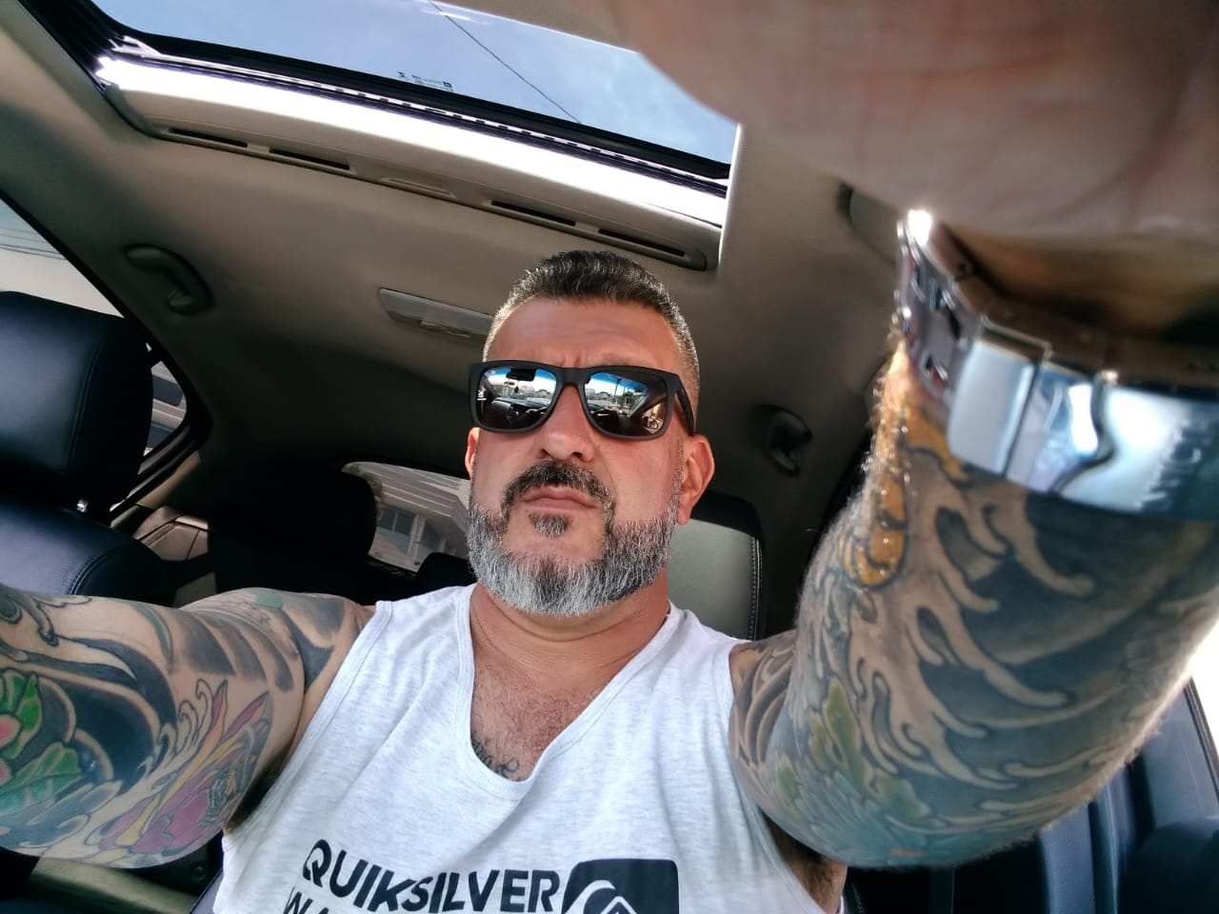
Apresentação
Alex Zanon

Slide 2
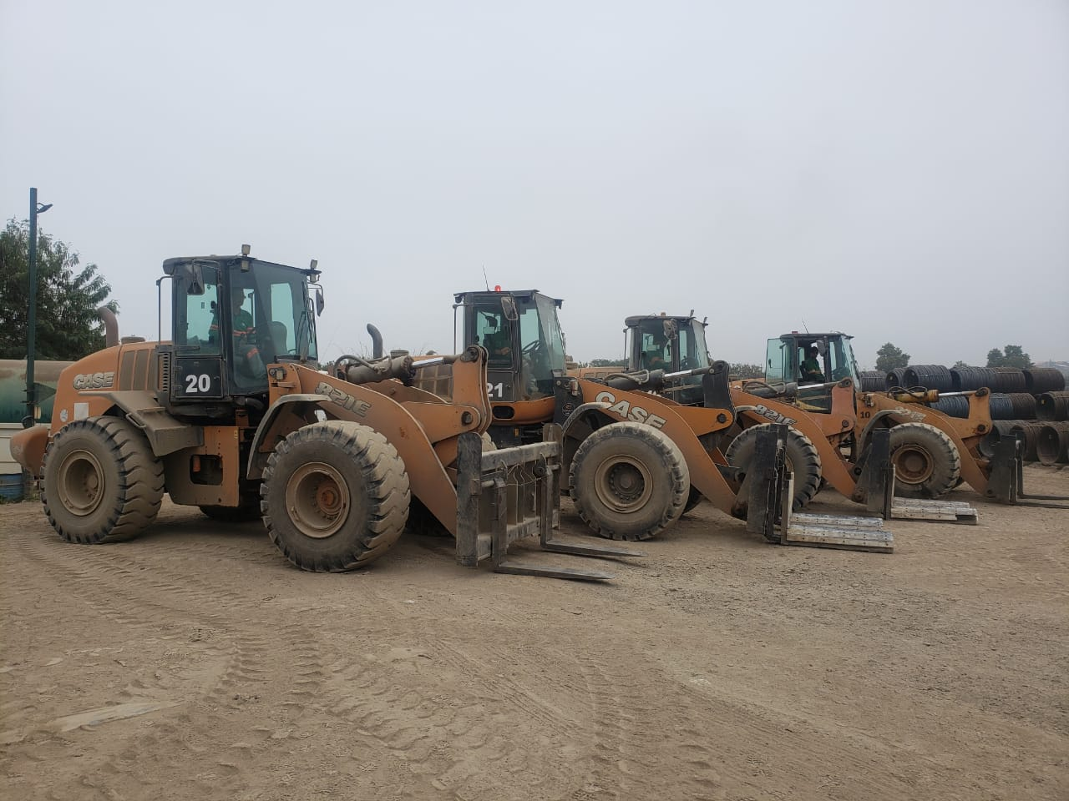
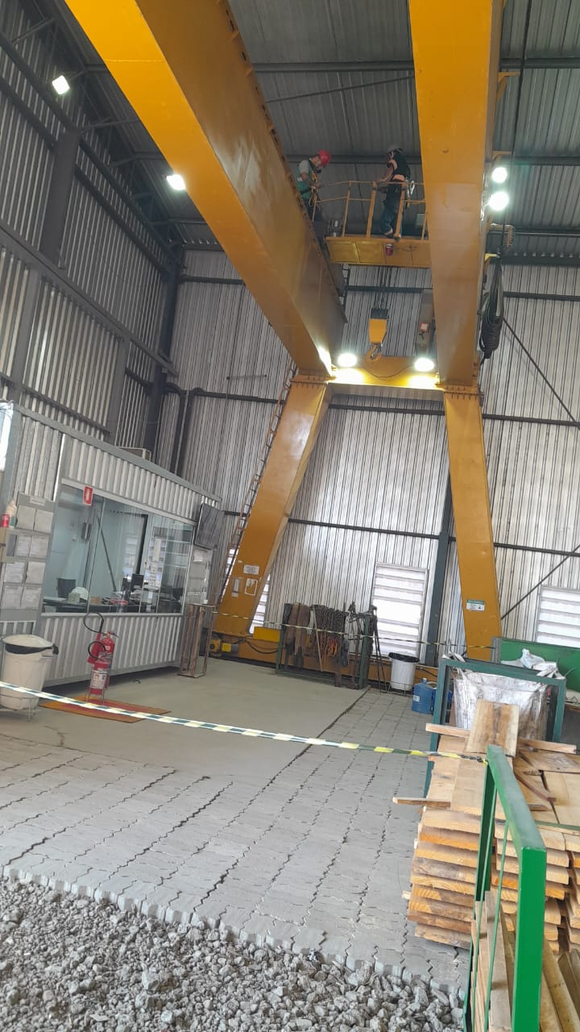
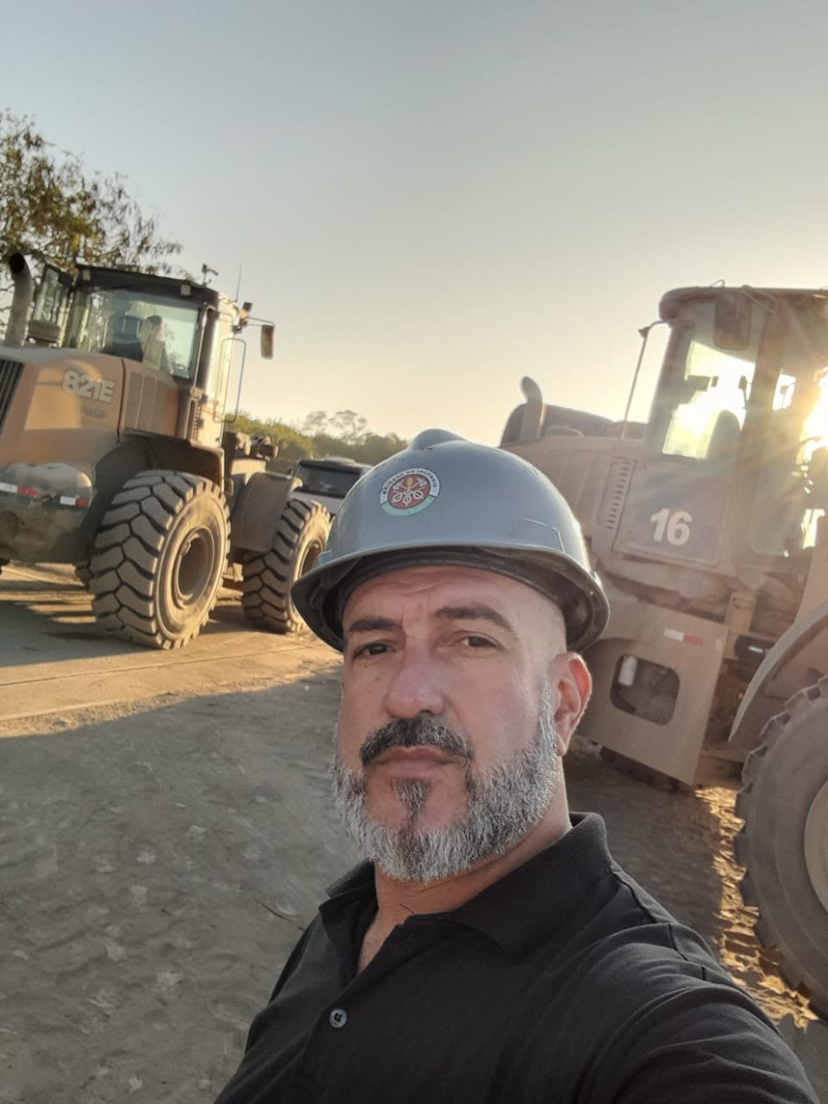


Slide 3

AJUSTAGEM MECÂNICA
FERRAMENTARIA

